Slide 1
13 – 11 - 2020

Slide 2
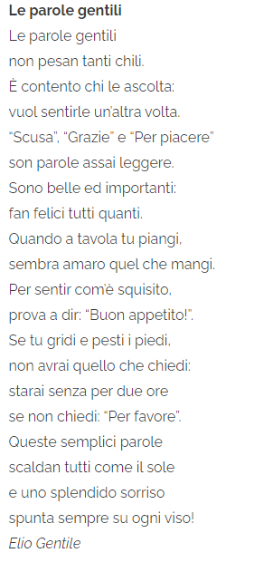
FILASTROCCA

Slide 3
Ricorda le parole di madre teresa di calcutta

Slide 4
Attivita’. scriVI UN TESTO o una poesia sulLa gentilezza
BUON LAVORO

